Slide 1
DEPARTAMENTO DE CIENCIAS DE LA ENERGÍA Y MECÁNICA CARRERA DE INGENIERÍA MECÁNICA
TRABAJO DE TITULACIÓN PREVIO A LA OBTENCIÓN DEL TÍTULO DE INGENIERO MECÁNICO TEMA: NUMERICAL ANALYSIS OF A H2ICE-BASED CHP UNIT FOR USE IN DECENTRALIZED RENEWABLE ENERGY SYSTEMS AUTOR: BÁEZ MALDONADO, ANDRÉS FERNANDO DIRECTOR: Dr. GOYOS PÉREZ, LEONARDO SANGOLQUÍ 2018

Slide 2
ANTECEDENTES Y PROBLEMA

Slide 4
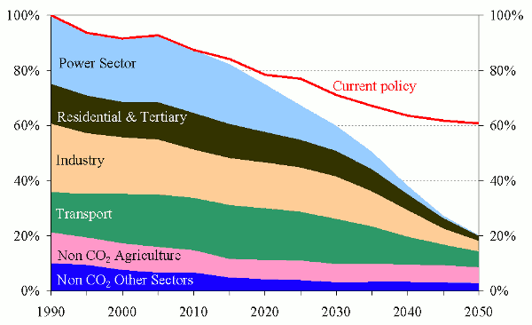
ANTECEDENTES
INNOVAR Ó MORIR
Fuente: Comisión Europea, página oficial

Slide 5
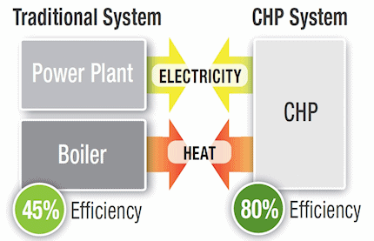
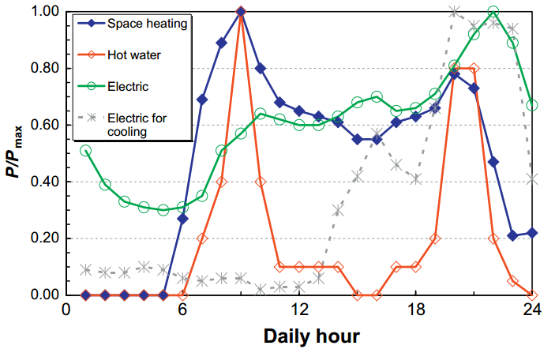
PROBLEMA
¿Cuánto se puede modificar la relación entre electricidad y calor en un MCI con hidrógeno como combustible sin modificar sus cualidades físicas, y cómo afecta esto al desempeño del motor con respecto a una demanda determinada?

Slide 6
OBJETIVOS
Optimizar las configuraciones del motor para obtener mínimas emisiones en carga completa (9 kWe) sin comprometer la eficiencia global de la unidad CHP.
Cuantificar cuánto varía la relación entre electricidad y calor de la unidad CHP al variar las configuraciones del motor y su influencia sobre el rendimiento del motor.
Calcular el ahorro de energía primaria de la unidad CHP usando 120°C como temperatura de diseño de los gases de escape para garantizar una operación de alta eficiencia para todo el rango de variación de la relación entre electricidad y calor.

Slide 7
¿CÓMO? REVISIÓN BIBLIOGRÁFICA

Slide 8
¿CÓMO? – REVISIÓN BIBLIOGRÁFICA
Optimizando el motor
Mayor eficiencia
Tiempo de inyección
Tiempo de ignición
Presión de los inyectores
Mayor potencia
Sobrealimentado - Turboalimentado
Mezcla pobre o estequiométrica + EGR
60% más de torque

Slide 9
¿CÓMO? – REVISIÓN BIBLIOGRÁFICA
c) Menor NOx
Recirculación de gases de escape (EGR)
50% reducción de emisiones
Inyección de agua
Problemas de durabilidad del motor
Otras opciones para CHP
Generador de velocidad variable (carga parcial)
Notes:
H2 embrittlement

Slide 10
CONFIGURACIÓN DEL MOTOR
Motor SI
H2-multipunto
Sin válvula de estrangulamiento
Mezclas pobres ($λ≥2$)
Mantener NOx muy bajos
Pruebas
Tiempo de inyección
Tiempo de ignición
Presión de los inyectores
Notes:
Without Throttle

Slide 11
EMISIONES NOx
Regulaciones de NOx : VLAREM II (>300kW)
190mg/Nm3 si no es CNG
Base NO2 corregida al 15% de O2
$$Concentración\left(NO_{x}\right) \left[ppm\right]×\frac{peso molecular\left(NO_{2}\right)}{volumen molar}=Concentración\left(NO_{x}\right)\left[\frac{mg}{m^{3}}\right]$$
$$NO_{x}\left[ppm\right]×\frac{46}{22.4}=NO_{x}\frac{mg}{Nm^{3}}$$
$$Ec=\frac{21− Oc}{21− Om}∙Em$$
Donde:
Ec: concentración de emisión corregida (mg/Nm3) en base seca
Em: concentración de emisión medida (mg/Nm3) en base seca
Oc: Porcentaje de oxígeno (O2) de corrección (%) (15%)
Om: Porcentaje de oxígeno (O2) medido en la chimenea (%)
Notes:
1900mg/Nm3 Tabla 4 del Anexo 3 del Libro VI del texto unificado de legislación secundaria del ministerio del ambiente – Ecuador
22.4 volumen molar normal de un gas (ideal)

Slide 12
inicio de la inyección (soi)

Slide 13
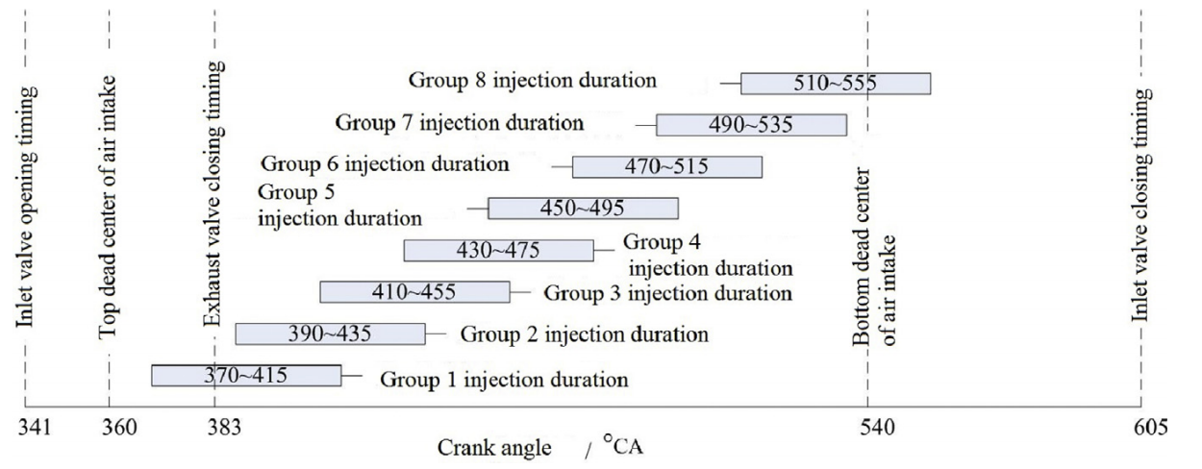
inicio de la inyección (soi)
Fuente: Wang y otros, 2017.
Notes:
7-8ms 36° inyección
40ms/rev

Slide 14
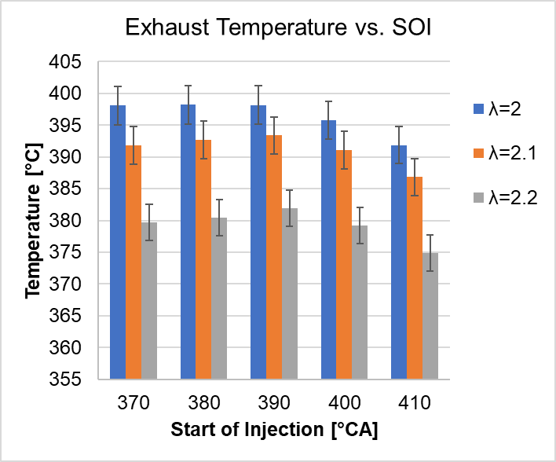
inicio de la inyección (soi)
Configuración del test:
ST=11°bTDC
Presión de inyección 2 BAR
Lambda [2, 2.1, 2.2]
GE.: 3% mayor Pth disponible (0.24kWth)
7°C de diferencia en GE.
Elec.: Diferencia de Pe menor a 1.3% (0.1kWe)
Ref.: Diferencia de temp. menor a 0.8°C

Slide 15
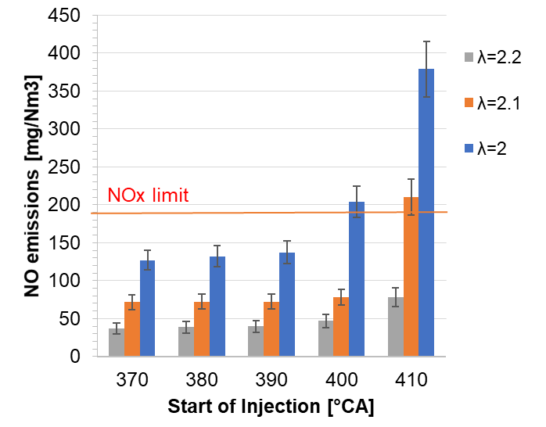
inicio de la inyección (soi)
Límite NOx: 190mg/Nm3 VLAREM II, (>0.3MW)
Emisiones 2.8 veces mayores para SOI=410°CA.
Dinámica de fluidos (Verhelst, 2005)
Equivalence ratio (Wang y otros, 2017)

Slide 16
PresIÓN DE InYecCÍon

Slide 17
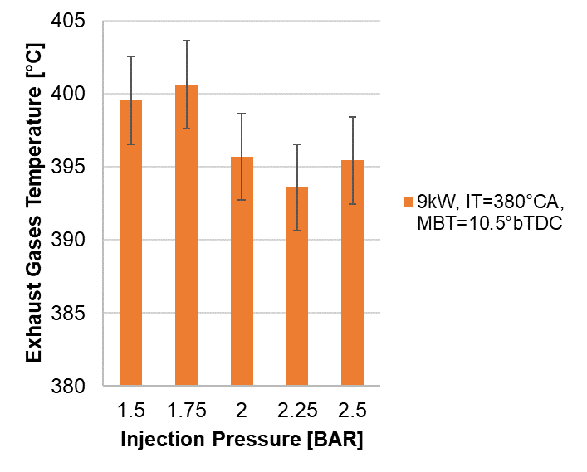
PresIÓN DE InYecCÍon
Configuración del test:
9kW +-0.05 (compensado con la carga)
SOI: 380°CA (20°aTDC)
ST: MBT
Presión de inyección [1.5;2.5]
GE.: 2.2% mayor Pth disponible (0.2kWth) 7°C de diferencia en GE.
Ref.: Diferencia de temp. menos a 0.2°C

Slide 18
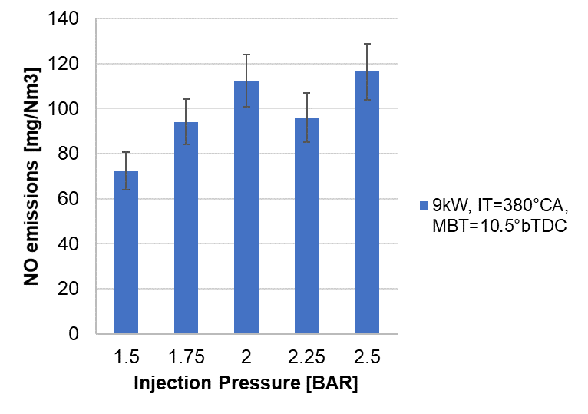
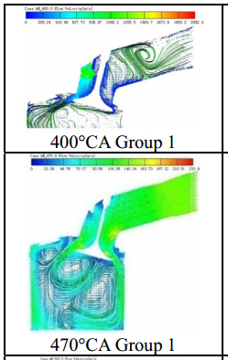
PresIÓN DE InYecCÍon
Diferencias en lambda menores a 0.05 (apreciación)
Emisiones de NO 61% mayor para 2.5 bar.
Una reducción de 36% de emisiones se logró disminuyendo la presión de 2bar a 1.5bar.
Flow velocity (Wang y otros, 2017)
Notes:
Una reducción de 36% de emisiones se logró disminuyendo la presión de 2bar a 1.5bar.

Slide 19
Influencia del tiempo de ignición sobre relación p/h

Slide 20
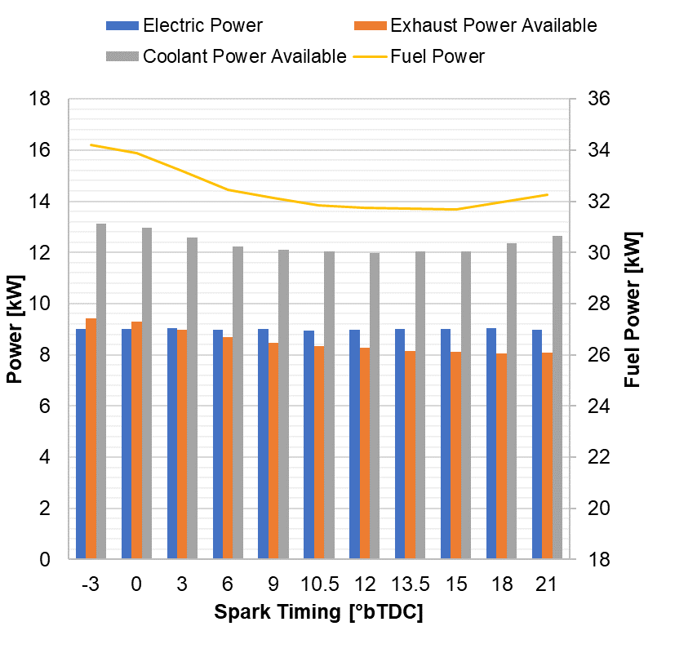
Tiempo de ignición
Configuración del test:
Presión de inyección: 2 BAR
SOI: 380°CA
ST: [-3:21°bTDC] pasos de 3°CA
Elec.: 9kW+-0.05 (compensado con la carga)
Ref.: Diferencia de temp. menor a 1°C

Slide 21
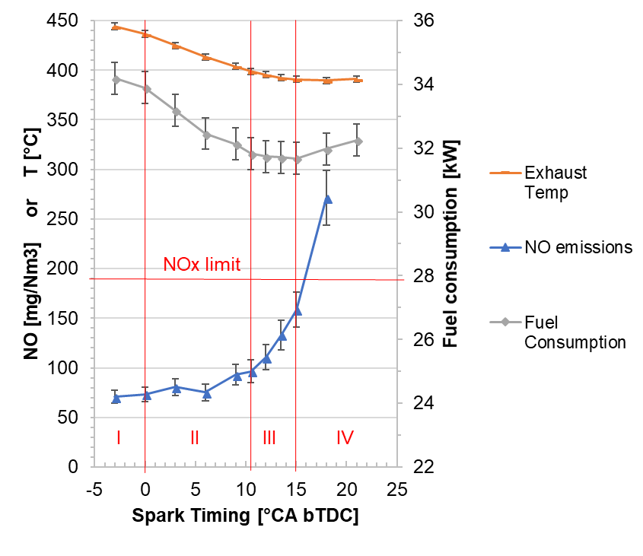
Tiempo de ignición
Zona IV debe ser evitada (NOx)
Consumo min. de comb. a ST=15°bTDC.
Mayor Pth zona I.
ST (°bTDC) | Eficiencia
0 | 26,5%
10,5 | 28%
15 | 28,5%
Notes:
Zona 2: +1kWth en GE, y +1kWth en Ref. +9.2% total.

Slide 22
Carga parcial y mayor potencia

Slide 23
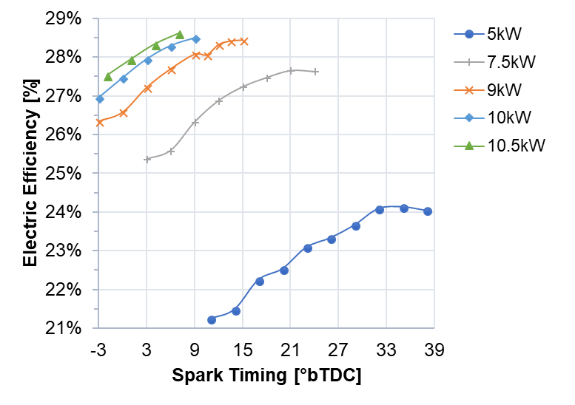
Carga parcial y mayor potencia
g
1,7
f
e
c
1,9
g
d
e
f
d
2,5
c
b
a
a
b
*% H2 sin quemar

Slide 24
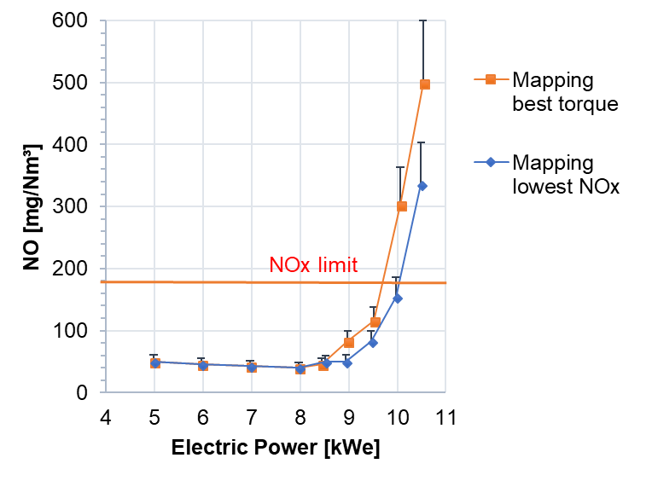
Máxima potencia
NO2 $≈$ 20% NO
(Homan, y otros,1983)
9kWe debajo de 95mg/Nm3 NOx
10kWe fuera de límite
Notes:
Sacrifice 1% of electric efficiency

Slide 25
Calidad de la CHP: relación p/h & PESR

Slide 26
Relación p/h & PESR
Ahorro de Energía Primaria (PESR)
$$PESR=1−\frac{{\dot{m}}_{fuel}∙LHV}{\frac{P_{el}}{η_{el,ref}}+\frac{P_{th}}{η_{th,ref}}}$$
$η_{el,ref}=0.42; η_{th,ref}=0.9$ (Comisión Europea)
Si $PESR≥0→$ $μ$CHP de alta eficiencia (<50kWe)

Slide 27
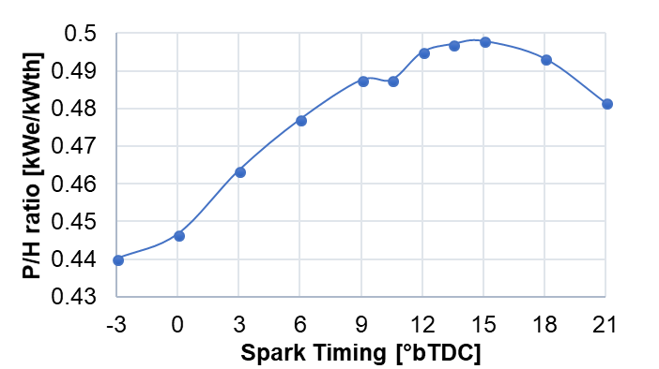
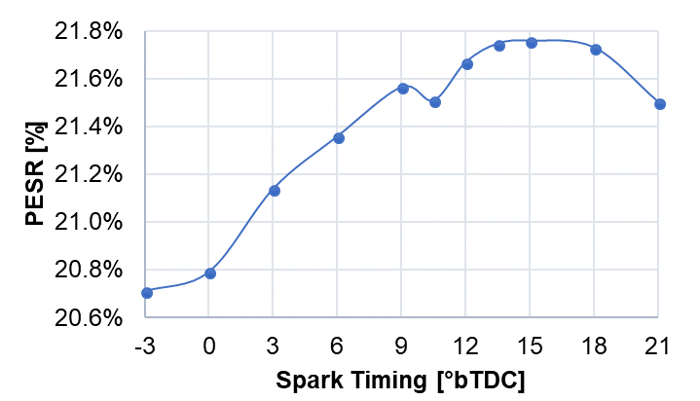
Relación p/h & pesr
Pth útil: $T_{GE}=$120°C
P/H: 0.44-0.5
PESR>20%
$$PESR=1−\frac{1+C}{η\left(\frac{C}{η_{er}}+\frac{1}{η_{hr}}\right)}$$
Notes:
Punto de condensación 63°C con HR=82%

Slide 28
conclusiones

Slide 29
Conclusiones
Tiempo de la inyección:
Alta influencia sobre emisiones.
El SOI debe ser antes de 390°CA.
Las emisiones se redujeron 2.8 veces entre 410 y 380°CA en lambda 2.
Tiempo de ignición:
Alta influencia sobre la distribución energética (relación P/H).
Se puede utilizar para cubrir picos de demanda térmica.
Se pudo producir 9.2% mayor Pth retardando 10°CA.
Presión de inyección:
Se redujeron las emisiones en un 36% entre 2bar y 1.5bar.

Slide 30
CONCLUSIONES
Relación entre electricidad y calor (P/H):
Solamente se ve afectada por ST.
Puede variar de 0.5 (máxima eficiencia) a 0.44 ($\sim$2kWth más).
Ahorro de energía primaria (PESR):
20.7-21.8%.
>20; CHP de alta eficiencia.

Slide 31
Recomendaciones
Realizar pruebas in situ con variación de ST.
Incluir el modo de prioridad térmica y eléctrica en carga parcial sobre 50% para mejorar el consumo anual de combustible.
Si se utiliza un condensador, tomar en cuenta la alta fracción de vapor de agua en los gases de escape; el punto de condensación calculado para lambda 2 fue 63°C.
Implementar un sistema EGR para producir mayor potencia sin incrementar las emisiones de NOx.

Slide 32
Referencias
Salvi & Subramanian, 2016. EGR. DOI:10.1016/j.ijhydene.2016.02.026
Sierens & Verhelst, 2001. Experimental study H2 ICE. DOI: 10.1115/1.1339989
Subramanian, Mallikarjuna & Ramesh, 2007. Effect of water injection and ST on emissions H2 ICE. DOI:10.1016/j.ijhydene.2006.07.022
Wang et. al, 2017. Effects of injection parameters on mixture formation CFD. DOI:10.1016/j.ijhydene.2017.04.086
European Comission website, Climate action - 2050 low-carbon economy. https://ec.europa.eu/clima/policies/strategies/2050_en

Slide 33
Andrés Báez DEPARTAMENTO DE ENERGÍA Y MECÁNICA Ingeniería Mecánica E afbaez@espe.edu.ec M 0992899364
Notes:
$1,000-1,800/kWe, 1-1,5c$/kWth
CO2 es el 73% del forzamiento radiactivo (1750) 2,29 W/m2.

